Slide 1
Simulations, Micromondes et « Jeux sérieux »
Cours du 6 Avril 2011
M. Bétrancourt & K. Benetos
TECFA
Technologies pour la Formation et l’Apprentissage

Slide 2
L ’approche béhavioriste de l’apprentissage
Stimulus
Réponse
R = f (S)
Apprentissage = association entre une situation et un comportement

Slide 3
Les illusions d ’optique

Slide 4
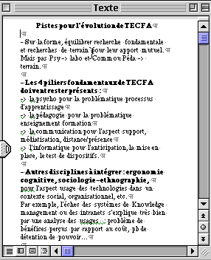
L’approche cognitiviste de l’apprentissage
Mémoire
LT
Perception
Traitement
Sélection
Organisation
Réponse
Noë !
Input
Output
attention
émotion
régulation
??

Slide 5
Le constructivisme en deux mots
Au départ était l’action…
et la réflexion sur l’action.
Voir la métaphore de Rieber
assimilation
accommodation
Cours Environnements Informatisés d’apprentissage 2010-2011– Mireille Bétrancourt & Kalliopi Beneots
Notes:
Faire évoluer une structure de connaissances nécessite de provoquer des conflits cognitifs = remise en cause des modèles qui semblent marcher.
La seule façon de faire évoluer ce type de représentation c ’est de faire mettre en défaut le vieux modèle et construire par l ’apprenant lui-même le nouveau modèle.
Vs. Instructiviste : il faut donner à l’apprenant tous les éléemnts ainsi que le chemin à suivre.
Ex classique de la balance : instructivistes donnent la loi et demandent de l’appliquer, constructivistes mettent en place une situation où l’élève doit trouver lui-même la loi.
Principes de base les plus connus du constructivisme :
Connaissances construises par l’interaction avec l’environnement et non par transmission langagière
Le développement cognitif est un processus autonome, universel et consiste en stades de stades de développement de shèmes logiques indépendants du langage
L’assimilation n’est possible que si la structure de pensée est prête
Le raisonnement logique est indépendant

Slide 6
Les caractéristiques des activités dans les micromondes et simulations
Cours Environnements Informatisés d’apprentissage 2010-2011– Mireille Bétrancourt & Kalliopi Beneots

Slide 7
Questions que vous ne vous êtes pas posées sur les simulations
Pourquoi le rat ne comprend toujours pas ?
A quoi me sert la simulation sur le rat ?
Pourquoi les graphiques apparaissent-ils sans explication ?
Pourquoi n’y a t-il pas de théorie explicative « débutant » (chemlab) ?
Pourrait-il y avoir des signaux d’avertissement quand on manipule des choses dangereuses ?
Est-ce que l’on apprend quelque chose ou est-ce que l’on évalue seulement ?
Qui est le public cible de ce type de logiciels (tout venat ou déjà initiés ?

Slide 8
Seymour Papert
“ Most of his [Piaget's] followers in education set out to hasten (or at least consolidate) the passage of the child beyond concrete operations.
My strategy is to strengthen and perpetuate the typical concrete process even at my age.
Rather than pushing children to think like adults, we might do better to remember that they are great learners and to try harder to be more like them.”
(Papert, 1993, p. 155)
Cours Environnements Informatisés d’apprentissage 2010-2011– Mireille Bétrancourt & Kalliopi Beneots
Notes:
Dans le constructivisme, la connaissance est une construction à partir d’actions et de retour sur ces actions. Dans le constructionisme, l’accent est mis sur la construction d’un artefact personnellement signifiant et les manipulations concrètes : ce qui est construit à l’extérieur pourra être internaliser et les représentations internes pourront être externalisées (Papert).
L’écran et l’objet construit, visualisable, constitue une sorte de « prothèse cognitive » : les hypothèses et manipulation ont un effet direct sur la visualisation de l’artefact, qui agit alors comme un support aux activités métacognitives.
Objectif de logo : faire acquérir des opérations logico-mathématiques abstraites et transversales.
3 caractéristiques de Logo :
capacité de modifier le comportement du programme en entrant des conmmandes simples et combinables entre elles ; ces commandes jouent le rôle des schèmes piagétiens ;
capacité pour l’enfant de simuler le mouvement de la tortue avec son corps
les procédures créees par l’enfant reflète sa pensée et son raisonnement

Slide 9
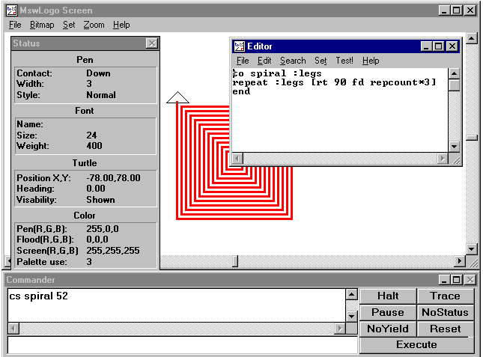
Logo puis Lego-Logo
Epistemology and Learning Group,
MIT, Boston.
http://lcs.www.media.mit.edu/groups/el/projects/legologo/
Cours Environnements Informatisés d’apprentissage 2010-2011– Mireille Bétrancourt & Kalliopi Beneots
Notes:
Lego-Logo : philosophe constructioniste encore plus basé sur le sensori-moteur et l’action concrète, puisqu’un objet réel est construit.

Slide 10
Micromondes spécialisées
http://www.cabri.com/fr/

Slide 11
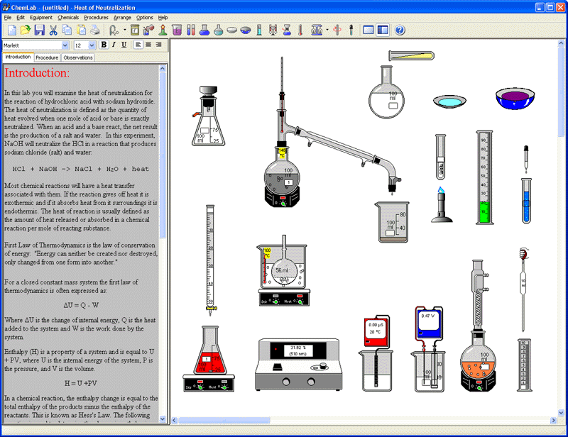
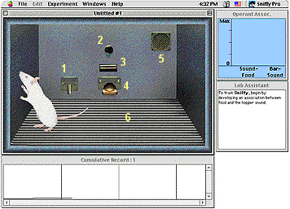
Simulations : entre jeu et labo
Logiciel Sniffy
http://www.wadsworth.com/psychology/sniffy/about.htm
Logiciel Chemlab
http://modelscience.com/products.html?ref=home&link=chemlab
Notes:
Le paradigme préféré des cognitivistes est la résolution de problème. Selon eux, c’est lorsque l’on est confronté à un problème que l’on doit générer des hypothèses de règles que l’on doit tester par la manipulation réelle ou symbolique.
C’est par le raisonnement et la création de nouvelles règles que l’on se construit de nouvelles connaissances.
Vous voyez déjà le parallèle avec les simulations : on doit chercher à deviner les règles qui gouvernent le système en utilisant une démarche hypothético-déductive. Comme dans le constructivisme, on apprend en interagissant avec l’environnement, mais ici le comportement doit amener à découvrir des règles de fonctionnement selon une démarche systématique, et pas par tatônnement.

Slide 12
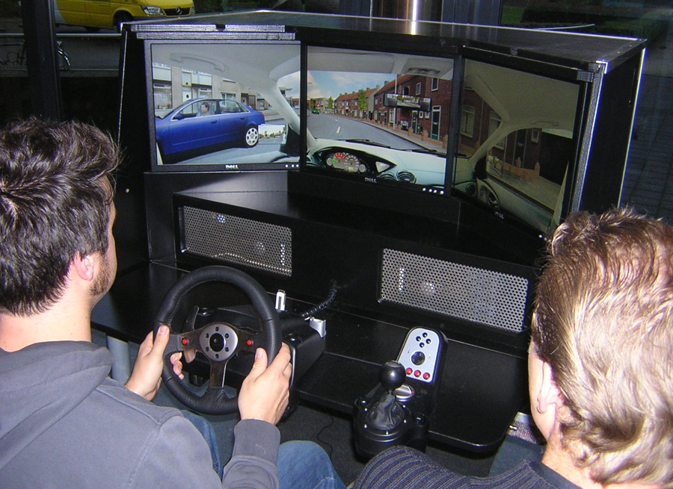
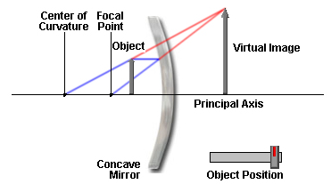
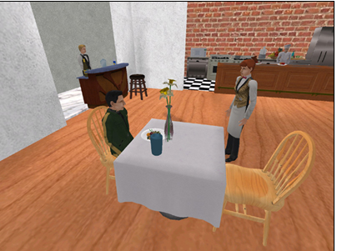
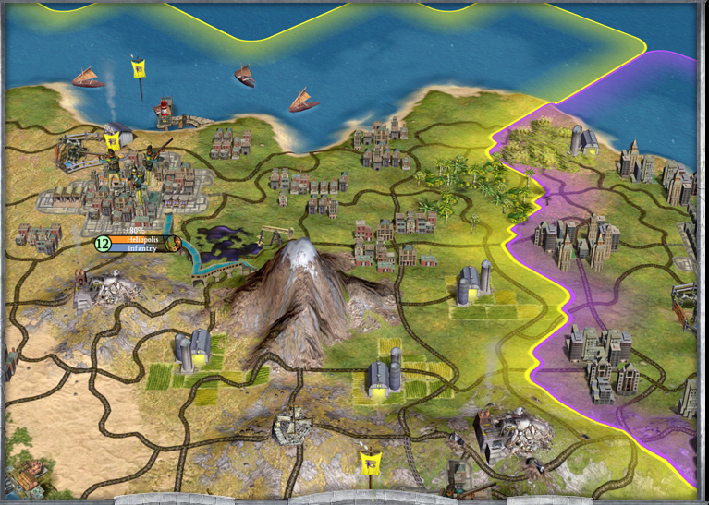
Différents types de simulations
Animation interactive
Simulation « pleine échelle »
Source : http://micro.magnet.fsu.edu/primer/java/mirrors/concavemirrors/index.html
Simulation « multi-joueur »
http://web.media.mit.edu/~jorkin/restaurant/
Jeu civilisation
http://web.media.mit.edu/~jorkin/restaurant/

Slide 13
Caractéristiques des simulations
Qu’est-ce qui distingue les activités dans les simulations
par rapport aux activités dans les didacticiels ?
Quelles sont les connaissances que l’on peut acquérir ?
Notes:
Caractéristiques:
Par l’action concrète qui est suivie d’une réaction concrète
- en posant des hypothèses et en y les vérifiant immédiatement
Pédagogie de type approche par la découverte et la recherche (inquiry-based learning), la résolution de problèmes ouverts

Slide 14
Les types de connaissances visées
Cours Environnements Informatisés d’apprentissage 2010-2011– Mireille Bétrancourt & Kalliopi Beneots

Slide 15
Les différents types de connaissances
Connaissances déclaratives
épisodiques
factuelles
sémantiques
conceptuelles
Connaissances procédurales
Connaissances heuristiques ou décisionnelles
Tulving, 1995
Cours Environnements Informatisés d’apprentissage 2010-2011– Mireille Bétrancourt & Kalliopi Beneots

Slide 16
Qu’y apprend-on ?
Stratégies de raisonnement
capacités de planification
connaissances
Ancrées dans l’action et contextualisées
Cours Environnements Informatisés d’apprentissage 2010-2011– Mireille Bétrancourt & Kalliopi Beneots

Slide 17
Atouts, limites et conditions d’utilisation
Cours Environnements Informatisés d’apprentissage 2010-2011– Mireille Bétrancourt & Kalliopi Beneots

Slide 18
Les atouts
1. Avantages pratiques
2. Schématisation didactique
3. Support à la réflexion et à l’abstraction
4. Engagement et interaction directe

Slide 19
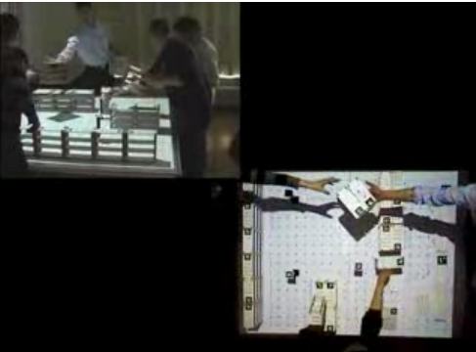
Exemple : Support à la réflexion et à l’abstraction
Tinkertable (CRAFT, EPFL)
Démo: http://www.youtube.com/watch?v=zSwuyM4WkN4

Slide 20
Le cycle Manipulation - Evaluation - Debriefing
Manipulation
réflexion
Nouvelles hypothèses
Situation
Résolution de pb
Résultats visibles
Evaluation
Observation
erreurs
Cognition
distribuée
succès
Debriefing
Perkins, 1993 « l’individu plus »
Hutchins, 1995
Cours Environnements Informatisés d’apprentissage 2010-2011– Mireille Bétrancourt & Kalliopi Beneots

Slide 21
Le cas particulier des « jeux sérieux »
Combien d’entre vous jouent ? 3 sur ~20
Pourquoi on apprendrait mieux en jouant ?
Parce que plaisir à jouer
Se sentir acteur, en contrôle
Qu’ont-ils de différents par rapport aux simulations « normales » ?
Qu’apprend-on en jouant ?
Compréhension des règles et consignes
Stimulation d’autres apprentissages – (lecture)
Conditions et limites pour apprendre d’un jeu
App « implicite », on se concentre sur but du jeu, transfert difficile
Que plaisir et pas apprentissage
Demande rapidité sinon on accroche pas
Aspect environnement motivant
Notes:
Jeux vidéos de toute sorte, au moins une fois par semaine
Jeux non informatisés :

Slide 22
Récapitulatif de ce que l’on a du dire aujourd’hui et au-delà
Cours Environnements Informatisés d’apprentissage 2010-2011– Mireille Bétrancourt & Kalliopi Beneots

Slide 23
Pour s’y retrouver…
A simulation is a
« numerical model of a system, presented for a learner to manipulate and explore »
Thomas and Milligan, 2004
A microworld
« implements a constructivist instructional design model that lets the learner "play" within an
artificial or real (e.g. a Sandbox) environment and learn by building things. »
Source:http://edutechwiki.unige.ch/ (le 2/04/2011)
Un jeu sérieux est un jeu dont l’objectif n’est pas que de divertir mais également de susciter l’apprentissage (de concepts, règles, compétences) qui ont une validité à l’extérieur du jeu.
Notes:
Simulation, 2 features:
Numerical model of a real or theoretical system
- experimentation can take place, i.e. changing the input modifies the output

Slide 24
Micromondes et simulations : avantages
Engagement
Activités motivantes
L’apprenant découvre les règles plutôt que de les recevoir
Réification
Traces du raisonnement hypothético-déductif
Résultat concret qui visualise des règles formelles
Schématisation didactique
Effacement des aspects non pertinents de la situation
Mise en valeur et schématisation des aspects pertinents, possibilité de paramétrage pour le formateur
Cours Environnements Informatisés d’apprentissage 2010-2011– Mireille Bétrancourt & Kalliopi Beneots
Notes:
Exemple les plus connus : Cabri-géomètre
MicroMondes Pro, une version du langage Logo aux caractéristiques insurpassées, permet aux étudiants de créer des projets dynamiques et interactifs pour l’école et pour le Web. Les étudiants deviennent ainsi des créateurs sur l’Internet au lieu d’être de simples utilisateurs. Ils peuvent créer des projets interactifs en format HTML pour diffusion sur l’Internet ainsi que des hyperliens vers le Web.

Slide 25
Micromondes et simulations : limites (1/2)
Réussir la simulation n’implique pas la compréhension
Réflexivité difficile : apprendre à partir du résultat de ses actions dans un domaine peu connu …
Risque de stratégies par essai et erreur
Persistence des conceptions erronées
Focalisation sur des aspects non pertinents
Surgénéralisation liée à la schématisation
Connaissances ancrées dans l’action
Transfert à d’autres situations ou domaines difficiles
Cours Environnements Informatisés d’apprentissage 2010-2011– Mireille Bétrancourt & Kalliopi Beneots
Notes:
Exemple les plus connus : Cabri-géomètre
MicroMondes Pro, une version du langage Logo aux caractéristiques insurpassées, permet aux étudiants de créer des projets dynamiques et interactifs pour l’école et pour le Web. Les étudiants deviennent ainsi des créateurs sur l’Internet au lieu d’être de simples utilisateurs. Ils peuvent créer des projets interactifs en format HTML pour diffusion sur l’Internet ainsi que des hyperliens vers le Web.

Slide 26
Micromondes et simulations : limites (2/2)
Tutorat
Tutorat indispensable avant, pendant et après : guider l’exploration, susciter la réflexion sur les actions, amener les éléments conceptuels et factuels
Apprentissage « coûteux »
Temps de développement et temps d’apprentissage
Se justifie dans les cas où l’enseignement de la règle ne suffit pas, où l’on nécessite une connaissances en profondeur
Cours Environnements Informatisés d’apprentissage 2010-2011– Mireille Bétrancourt & Kalliopi Beneots
Notes:
Exemple les plus connus : Cabri-géomètre
MicroMondes Pro, une version du langage Logo aux caractéristiques insurpassées, permet aux étudiants de créer des projets dynamiques et interactifs pour l’école et pour le Web. Les étudiants deviennent ainsi des créateurs sur l’Internet au lieu d’être de simples utilisateurs. Ils peuvent créer des projets interactifs en format HTML pour diffusion sur l’Internet ainsi que des hyperliens vers le Web.

Slide 27
Micromondes et simulations: pourquoi, comment ?
Stratégie pédagogique
Apprentissage par la découverte fortement étayée
Pédagogie par projet
Domaines d’application
Raisonnement de type résolution de problèmes
Règles formelles qui peuvent être inférées d’un résultat visible
Manipulation réelle problématique
Résultat
Un apprentissage fortement ancré dans l’action et l’expérience
Une représentation opératoire du domaine
Des stratégies de raisonnement
Cours Environnements Informatisés d’apprentissage 2010-2011– Mireille Bétrancourt & Kalliopi Beneots
Notes:
Exemple les plus connus : Cabri-géomètre
MicroMondes Pro, une version du langage Logo aux caractéristiques insurpassées, permet aux étudiants de créer des projets dynamiques et interactifs pour l’école et pour le Web. Les étudiants deviennent ainsi des créateurs sur l’Internet au lieu d’être de simples utilisateurs. Ils peuvent créer des projets interactifs en format HTML pour diffusion sur l’Internet ainsi que des hyperliens vers le Web.

